Slide 1
AES加密和解密算法流程
AES128 AES192 AES256
AES256-CBC-PKCS7

Slide 2
AES加密模式
密钥长度:
AES128
AES192
AES256
加密模式:
ECB
CBC
CFB
OFB
CTR
CCM
GCM
XTS
填充模式:
NONE
PKCS7
ZERO
ANSI923
IOS7816_4
IOS10126

Slide 3
P | w | 30 | 30
a | o | 30 | 30
s | r | 30 | 30
s | d | 30 | 30
AES128的密钥长度固定16字节
密钥
明文
密文
H | o | r | 30
e |  | l | 30
l | W | d | 30
l | o | ! | 30
AES128
EB | 44 | 95 | 30
6B | 06 | C6 | BF
82 | C7 | BD | 22
83 | F4 | 62 | 8A

Slide 4
P | w | 30 | 30 | 30 | 30
a | o | 30 | 30 | 30 | 30
s | r | 30 | 30 | 30 | 30
s | d | 30 | 30 | 30 | 30
AES192的密钥长度固定24字节
密钥
明文
密文
H | o | r | 30
e |  | l | 30
l | W | d | 30
l | o | ! | 30
AES192
71 | 94 | 40 | 24
8D | 8E | 76 | 4D
3F | 56 | D9 | 6E
D3 | BD | 1C | 2C

Slide 5
P | w | 30 | 30 | 30 | 30 | 30 | 30
a | o | 30 | 30 | 30 | 30 | 30 | 30
s | r | 30 | 30 | 30 | 30 | 30 | 30
s | d | 30 | 30 | 30 | 30 | 30 | 30
AES256的密钥长度固定32字节
密钥
明文
密文
H | o | r | 30
e |  | l | 30
l | W | d | 30
l | o | ! | 30
AES256
46 | 43 | 66 | 4C
CB | E5 | F1 | 15
6C | 70 | 06 | F7
F7 | 9A | 55 | EE

Slide 6
填充模式
原始明文(12个字节)
01 | 02 | 03 | 04 | 05 | 06 | 07 | 08 | 09 | 0A | 0B | 0C
NONE: 不允许明文长度不是16个字节的倍数
PKCS7: 缺多少个字节就补多少个字节数量
01 | 02 | 03 | 04 | 05 | 06 | 07 | 08 | 09 | 0A | 0B | 0C | 04 | 04 | 04 | 04
ZERO: 缺多少个字节就补多少个字节的0
01 | 02 | 03 | 04 | 05 | 06 | 07 | 08 | 09 | 0A | 0B | 0C | 00 | 00 | 00 | 00
ANSI923: 最后一个字节填充缺少的数量, 其他字节填充0
01 | 02 | 03 | 04 | 05 | 06 | 07 | 08 | 09 | 0A | 0B | 0C | 00 | 00 | 00 | 04
ISO7816_4: 填充的第一个字节为十六进制的0x80, 其他字节填充0
01 | 02 | 03 | 04 | 05 | 06 | 07 | 08 | 09 | 0A | 0B | 0C | 80 | 00 | 00 | 00
ISO10126: 最后一个字节填充缺少的数量, 其他字节填充随机数
01 | 02 | 03 | 04 | 05 | 06 | 07 | 08 | 09 | 0A | 0B | 0C | 随机数 | 随机数 | 随机数 | 04

Slide 7
填充模式注意事项
除了NONE填充模式以外的任何填充模式下
就算原始明文长度已经是16个字节的倍数
也一定要进行填充
原始明文:
01 | 02 | 03 | 04 | 05 | 06 | 07 | 08 | 09 | 0A | 0B | 0C | 0D | 0E | 0F | 10
11 | 12 | 13 | 14 | 15 | 16 | 17 | 18 | 19 | 1A | 1B | 1C | 1D | 1E | 1F | 20
PKCS7填充模式
01 | 02 | 03 | 04 | 05 | 06 | 07 | 08 | 09 | 0A | 0B | 0C | 0D | 0E | 0F | 10
11 | 12 | 13 | 14 | 15 | 16 | 17 | 18 | 19 | 1A | 1B | 1C | 1D | 1E | 1F | 20
10 | 10 | 10 | 10 | 10 | 10 | 10 | 10 | 10 | 10 | 10 | 10 | 10 | 10 | 10 | 10
填充后:

Slide 8
加密执行流程
假设输入58个字节的明文
输入16字节或者24字节或者32字节的密钥
填充到16字节的倍数(64字节)
对密钥进行扩展(生成轮密钥)
以16个字节进行分组
明文1(16个字节)
明文2(16个字节)
明文3(16个字节)
明文4(16个字节)
密文1(16个字节)
密文2(16个字节)
密文3(16个字节)
密文4(16个字节)
加密器
最终密文
(64个字节)
合并

Slide 9
加密器
明文
轮密钥
字节代换
行位移
列混淆(最后一轮不执行)
轮密钥加
循环 次
轮密钥加(第0轮)
N
密文

Slide 10
AES128加密器(10轮)
字节代换
行位移
列混淆
轮密钥加
字节代换
行位移
列混淆
轮密钥加
字节代换
行位移
列混淆
轮密钥加
字节代换
行位移
列混淆
轮密钥加
字节代换
行位移
列混淆
轮密钥加
明文
轮密钥
轮密钥加
字节代换
行位移
列混淆
轮密钥加
字节代换
行位移
列混淆
轮密钥加
字节代换
行位移
列混淆
轮密钥加
字节代换
行位移
列混淆
轮密钥加
字节代换
行位移
轮密钥加
密文

Slide 11
AES192加密器(12轮)
字节代换
行位移
列混淆
轮密钥加
字节代换
行位移
列混淆
轮密钥加
字节代换
行位移
列混淆
轮密钥加
字节代换
行位移
列混淆
轮密钥加
字节代换
行位移
列混淆
轮密钥加
明文
轮密钥
轮密钥加
字节代换
行位移
列混淆
轮密钥加
字节代换
行位移
列混淆
轮密钥加
字节代换
行位移
列混淆
轮密钥加
字节代换
行位移
列混淆
轮密钥加
字节代换
行位移
列混淆
轮密钥加
字节代换
行位移
列混淆
轮密钥加
字节代换
行位移
轮密钥加
密文

Slide 12
AES256加密器(14轮)
字节代换
行位移
列混淆
轮密钥加
字节代换
行位移
列混淆
轮密钥加
字节代换
行位移
列混淆
轮密钥加
字节代换
行位移
列混淆
轮密钥加
字节代换
行位移
列混淆
轮密钥加
明文
轮密钥
轮密钥加
字节代换
行位移
列混淆
轮密钥加
字节代换
行位移
列混淆
轮密钥加
字节代换
行位移
列混淆
轮密钥加
字节代换
行位移
列混淆
轮密钥加
字节代换
行位移
列混淆
轮密钥加
字节代换
行位移
列混淆
轮密钥加
字节代换
行位移
列混淆
轮密钥加
字节代换
行位移
列混淆
轮密钥加
字节代换
行位移
轮密钥加
密文

Slide 13
前言
排列方式:
01 | 02 | 03 | 04 | 05 | 06 | 07 | 08 | 09 | 0A | 0B | 0C | 0D | 0E | 0F | 10
01 | 05 | 09 | 0D
02 | 06 | 0A | 0E
03 | 07 | 0B | 0F
04 | 08 | 0C | 10

Slide 14
密钥扩展: 前言
1. 什么是密钥扩展:
密钥扩展就是把用户输入的 (16, 24, 32)字节的密钥扩展
到 (176, 208, 240)字节的轮密钥
2. 176, 208, 240这三个数字怎么来的:
(11 * 16 = 176); (13 * 16 = 208); (15 * 16 = 240);
3. nk值(密钥的列数):
(16 ÷ 4 = 4); (24 ÷ 4 = 6); (32 ÷ 4 = 8);

Slide 15
01 | 02 | 03 | 04 | 05 | 06 | 07 | 08 | 09 | 0A | 0B | 0C | 0D | 0E | 0F | 10
01 | 02 | 03 | 04 | 05 | 06 | 07 | 08 | 09 | 0A | 0B | 0C | 0D | 0E | 0F | 10 | 11 | 12 | 13 | 14 | 15 | 16 | 17 | 18
01 | 02 | 03 | 04 | 05 | 06 | 07 | 08 | 09 | 0A | 0B | 0C | 0D | 0E | 0F | 10 | 11 | 12 | 13 | 14 | 15 | 16 | 17 | 18 | 19 | 1A | 1B | 1C | 1D | 1E | 1F | 20

Slide 16
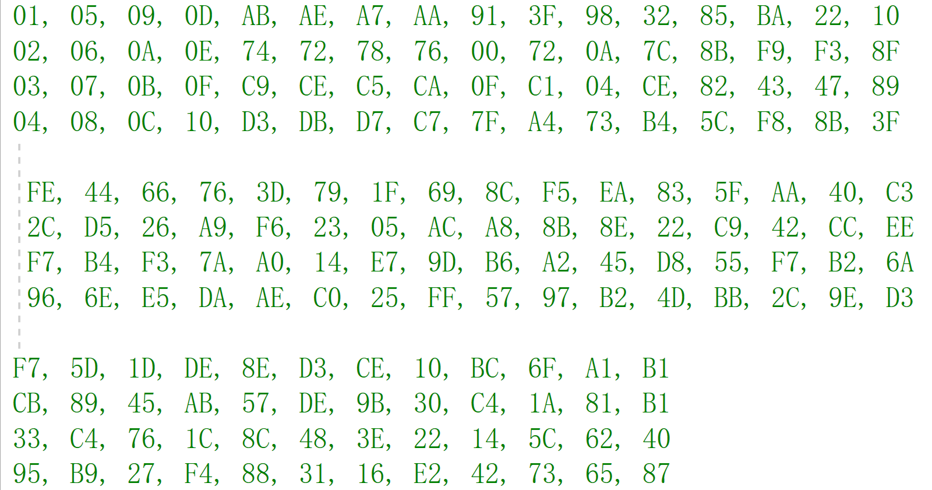
01 | 02 | 03 | 04 | 05 | 06 | 07 | 08 | 09 | 0A | 0B | 0C | 0D | 0E | 0F | 10

Slide 17
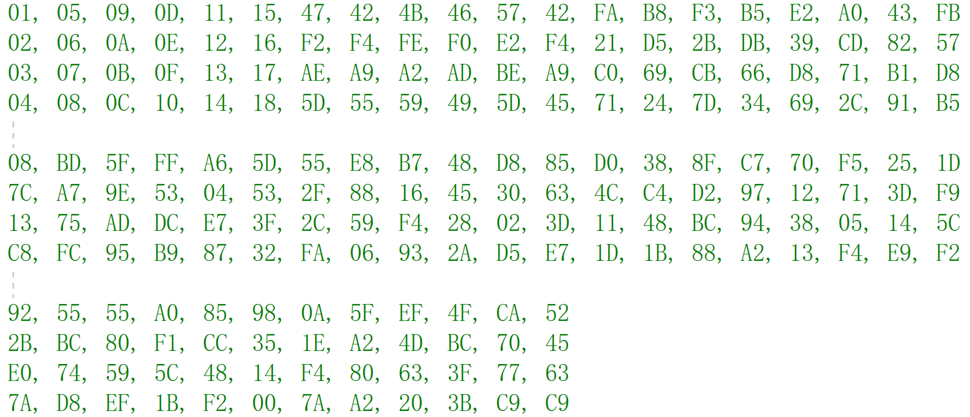
01 | 02 | 03 | 04 | 05 | 06 | 07 | 08 | 09 | 0A | 0B | 0C | 0D | 0E | 0F | 10 | 11 | 12 | 13 | 14 | 15 | 16 | 17 | 18

Slide 18
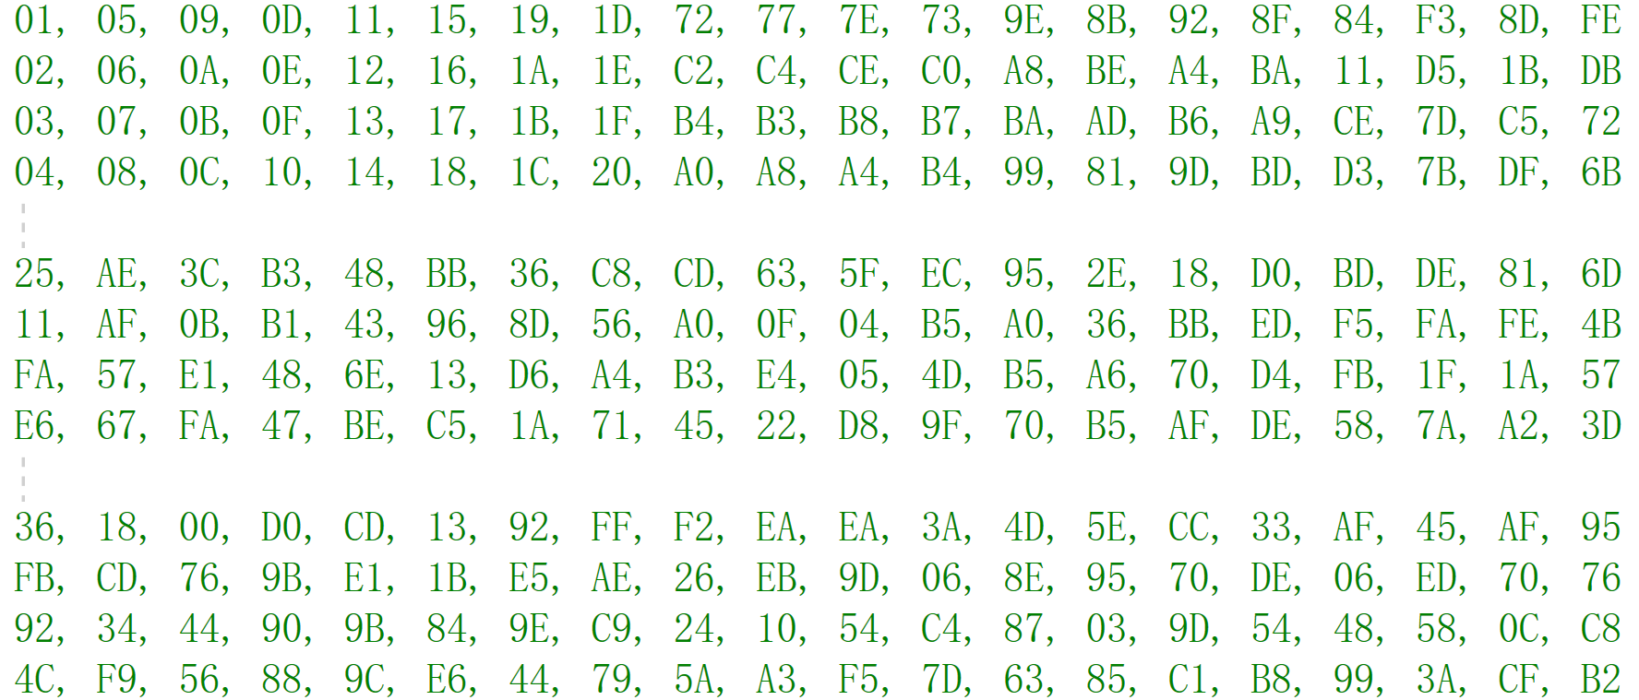
01 | 02 | 03 | 04 | 05 | 06 | 07 | 08 | 09 | 0A | 0B | 0C | 0D | 0E | 0F | 10 | 11 | 12 | 13 | 14 | 15 | 16 | 17 | 18 | 19 | 1A | 1B | 1C | 1D | 1E | 1F | 20

Slide 19
密钥扩展公式
情况1: [当前列] ÷ nk值 余数为 0
Ps: [当前列]从0开始算
公式: [当前列-nk值] ⊕ 轮常量异或( 字节代换( 列位移( [当前列-1] ) ) )
[当前列-1]
以前面AES128例子的第4列为例:
列位移后
字节代换后
轮常量异或后
⊕ [当前列-nk值]
结果
列3
0D
0E
0F
10
列0
01
02
03
04
 | 列0 | 列1 | 列2 | 列3 | 列4
行1 | 01 | 05 | 09 | 0D
行2 | 02 | 06 | 0A | 0E
行3 | 03 | 07 | 0B | 0F
行4 | 04 | 08 | 0C | 10
0E
0F
10
0D
AB
76
CA
D7
AA
76
CA
D7
AB
74
C9
D3
Ps: 轮常量异或操作只 异或 第一行的字节

Slide 20
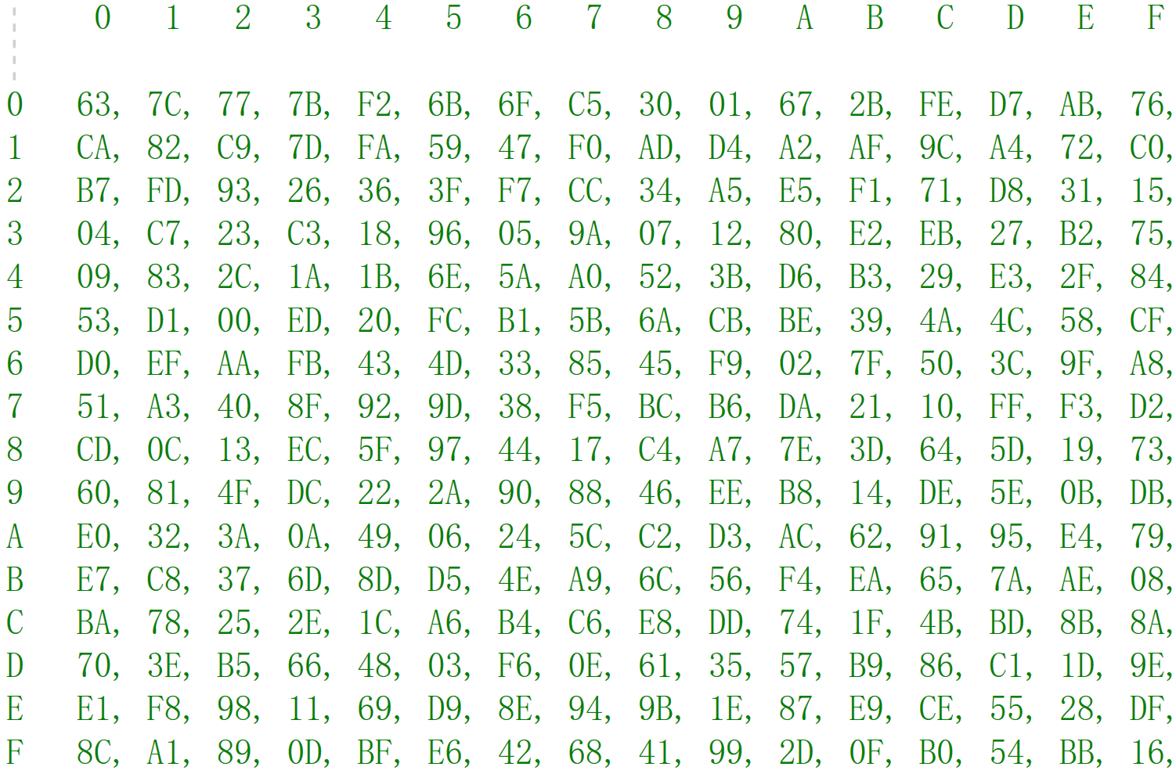
加密字节代换表

Slide 21
轮常量表

Slide 22
情况2: 在AES256中 [当前列] ÷ nk值 余数不为 0 且 [当前列] ÷ 4 余数为 0
公式: [当前列-nk值] ⊕ 字节代换( [当前列-1] )
以前面AES256 例子的第12列为例
[当前列-1]
字节代换后
[当前列-nk值]
结果
 | ... | 列4 | ... | 列11 | 列12
行1 |  | 11 |  | 73
行2 |  | 12 |  | C0
行3 |  | 13 |  | B7
行4 |  | 14 |  | B4
73
C0
B7
B4
8F
BA
A9
8D
11
12
13
14
9E
A8
BA
99
情况3: 其他
公式: [当前列-nk值] ⊕ [当前列-1]
以前面AES128 例子的第5列为例
[当前列-nk值]
[当前列-1]
结果
 | ... | 列1 | ... | 列4 | 列5
行1 |  | 05 |  | AB
行2 |  | 06 |  | 74
行3 |  | 07 |  | C9
行4 |  | 08 |  | D3
05
06
07
08
AB
74
C9
D3
AE
72
CE
DB

Slide 23
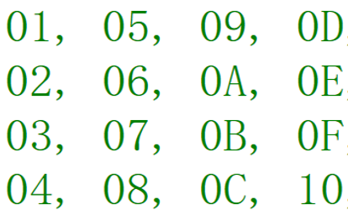
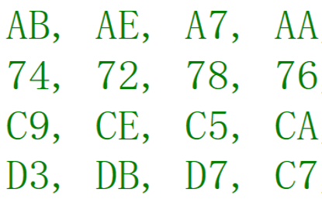
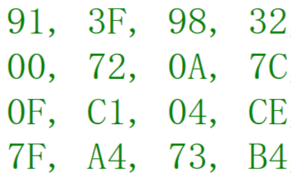
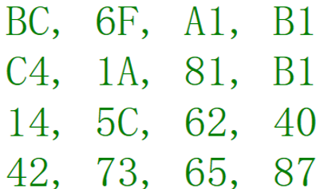
轮密钥加
对输入数组(16个字节)和轮密钥的其中16个字节进行 异或 运算
例子:
输入数组
轮密钥的其中16个字节
输出结果
48 | 6F | 72 | 30
65 | 20 | 6C | 30
6C | 57 | 64 | 30
6C | 6F | 21 | 30
01 | 05 | 09 | 0D
02 | 06 | 0A | 0E
03 | 07 | 0B | 0F
04 | 08 | 0C | 10
49 | 6A | 7B | 3D
67 | 26 | 66 | 3E
6F | 50 | 6F | 3F
68 | 67 | 2D | 20
⊕
等于
选择轮密钥中的哪16个字节进行轮密钥加操作: 从当前轮数*4的列向后取4列
以前面 AES128 的例子为例
第一次轮密钥加
第二次轮密钥加
第三次轮密钥加
最后一次轮密钥加

Slide 24
字节代换
49 | 6A | 7B | 3D
67 | 26 | 66 | 3E
6F | 50 | 6F | 3F
68 | 67 | 2D | 20
3B | 02 | 21 | 27
85 | F7 | 33 | B2
A8 | 53 | A8 | 75
45 | 85 | D8 | B7

Slide 25
行位移
第一行不变
第二行向左循环移动1字节
第三行向左循环移动2字节
第四行向左循环移动3字节
3B | 02 | 21 | 27
85 | F7 | 33 | B2
A8 | 53 | A8 | 75
45 | 85 | D8 | B7
3B | 02 | 21 | 27
F7 | 33 | B2 | 85
A8 | 75 | A8 | 53
B7 | 45 | 85 | D8

Slide 26
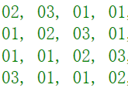
列混淆
公式: 使用GF(2^8)对 [列混淆左乘矩阵的行] 与 [当前字节的列] 进行矩阵乘法
加密列混淆左乘矩阵
 | Y1 | Y2 | Y3 | Y4
X1 | 3B | 02 | 21 | 27
X2 | F7 | 33 | B2 | 85
X3 | A8 | 75 | A8 | 53
X4 | B7 | 45 | 85 | D8
例子:
[X1, Y1] = 0x02 ⊗ [X1, Y1] ⊕ 0x03 ⊗ [X2, Y1] ⊕ 0x01 ⊗ [X3, Y1] ⊕ 0x01 ⊗ [X4, Y1]
[X2, Y1] = 0x01 ⊗ [X1, Y1] ⊕ 0x02 ⊗ [X2, Y1] ⊕ 0x03 ⊗ [X3, Y1] ⊕ 0x01 ⊗ [X4, Y1]
[X3, Y3] = 0x01 ⊗ [X1, Y3] ⊕ 0x01 ⊗ [X2, Y3] ⊕ 0x02 ⊗ [X3, Y3] ⊕ 0x03 ⊗ [X4, Y3]
[X3, Y4] = 0x01 ⊗ [X1, Y4] ⊕ 0x01 ⊗ [X2, Y4] ⊕ 0x02 ⊗ [X3, Y4] ⊕ 0x03 ⊗ [X4, Y4]

Slide 27
GF(2^8)
1. 加法操作: 直接改成异或操作就行了, 比如 a+b, 改成 a⊕b
2. 乘法操作:
2.1 定义一个函数f(a)
如果a小于0x80则返回 2*a
否则返回 ((2*a) mod 0x100) ⊕ 0x1B
2.2 乘法操作中的其中一个数值是2的N次方, 则可以套用以下公式
0x01⊗a = a
0x02⊗a = f(a)
0x04⊗a = f(0x02⊗a) = f(f(a))
0x08⊗a = f(0x04⊗a) = f(f(f(a)))
0x10⊗a = f(0x08⊗a) = f(f(f(f(a))))
...
2.3 非2的N次方可以拆分后相加 (这里的相加操作依然改成异或操作)
例子:
0x0D⊗a = (0x08⊗a) ⊕ (0x04⊗a) ⊕ (0x01⊗a) = f(0x04⊗a) ⊕ f(0x02⊗a) ⊕ a
0x0E⊗a = (0x08⊗a) ⊕ (0x04⊗a) ⊕ (0x02⊗a) = f(0x04⊗a) ⊕ f(0x02⊗a) ⊕ f(a)

Slide 28
 | Y1 | Y2 | Y3 | Y4
X1 | 3B | 02 | 21 | 27
X2 | F7 | 33 | B2 | 85
X3 | A8 | 75 | A8 | 53
X4 | B7 | 45 | 85 | D8
 | Y1 | Y2 | Y3 | Y4
X1 | 6B | 61 | A2 | 51
X2 | 9A | BE | 38 | 1B
X3 | 45 | 14 | 4C | 77
X4 | 67 | CA | 68 | 14
以前面例子中的[X3, Y1]为例: 0x01 ⊗ 0x3B ⊕ 0x01 ⊗ 0xF7 ⊕ 0x02 ⊗ 0xA8 ⊕ 0x03 ⊗ 0xB7
0x01 ⊗ 0x3B = 0x3B
0x01 ⊗ 0xF7 = 0xF7
0x02 ⊗ 0xA8 = f(0xA8) = 0x4B
因为 0xA8 不小于 0x80, 所以最后需要⊕ 0x1B
0xA8 * 2 = 0x150
0x150 mod 0x100 = 0x50
0x50 ⊕ 0x1B = 0x4B
0x03 ⊗ 0xB7 = f(0xB7) ⊕ 0xB7 = 0xC2
因为 0xB7 不小于 0x80, 所以最后需要⊕ 0x1B
0xB7 * 2 = 0x16E
0x16E mod 0x100 = 0x6E
0x6E ⊕ 0x1B = 0x75
0x75 ⊕ 0xB7 = 0xC2
0x3B ⊕ 0xF7 ⊕ 0x4B ⊕ 0xC2 = 0x45

Slide 29
解密流程
解密和加密的区别只在于
1. 执行顺序相反
2. 字节代换的表不一样
3. 行位移由加密的向左移动改成解密的向右移动
4. 列混淆的左乘数组不一样

Slide 30
解密执行流程
密文(64字节)
输入16字节或者24字节或者32字节的密钥
以16个字节进行分组
对密钥进行扩展(生成轮密钥)
明文4(16个字节)
明文3(16个字节)
明文2(16个字节)
明文1(16个字节)
密文4(16个字节)
密文3(16个字节)
密文2(16个字节)
密文1(16个字节)
合并
被填充后的明文
(64个字节)
解密器
去掉填充
原始明文

Slide 31
解密器
密文
轮密钥
轮密钥加
逆列混淆(第一次循环不执行)
逆行位移
逆字节代换
轮密钥加(第0轮)
循环 次
N
明文

Slide 32
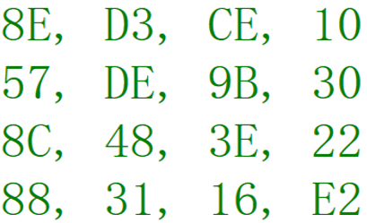
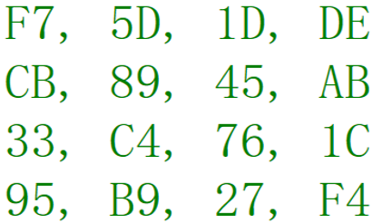
解密轮密钥加
以前面 AES128 的例子为例
第一次轮密钥加
第二次轮密钥加
第三次轮密钥加
最后一次轮密钥加

Slide 33
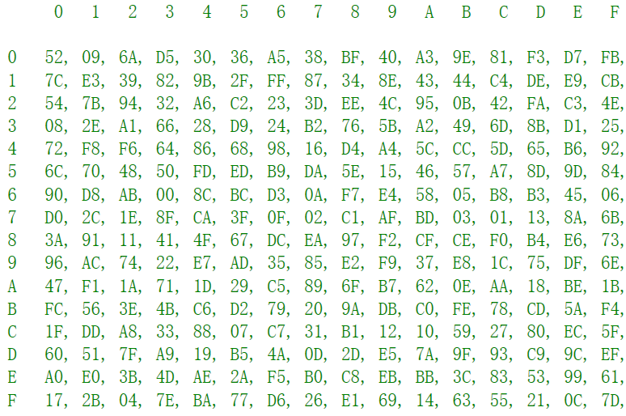
解密字节代换表

Slide 34
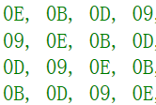
解密列混淆左乘数组

Slide 35
解密逆行位移
第一行不变
第二行向右循环移动1字节
第二行向右循环移动2字节
第三行向右循环移动3字节
3B | 02 | 21 | 27
85 | F7 | 33 | B2
A8 | 53 | A8 | 75
45 | 85 | D8 | B7
3B | 02 | 21 | 27
B2 | 85 | F7 | 33
A8 | 75 | A8 | 53
85 | D8 | B7 | 45

Slide 36
CBC模式
CBC模式多一个16字节的 初始向量(iv) 参数
加密:
第一次进入加密器之前, 先使用 iv 对 明文分组1 进行异或运算
之后进入加密器之前, 使用 上一次加密的密文分组 对 明文分组 进行异或运算
比如:
iv ⊕ 明文分组1 -> 加密器 -> 密文1
密文1 ⊕ 明文分组2 -> 加密器 -> 密文2
密文2 ⊕ 明文分组3 -> 加密器 -> 密文3
解密:
第一次进入解密器之后, 先使用 当前密文组的前面那块密文组 对当前密文组 进行异或运算
最后一次进入解密器之后用 iv 对当前密文组 进行异或运算
比如:
密文3 -> 解密器 -> ⊕ 密文2 -> 明文1
密文2 -> 解密器 -> ⊕ 密文1 -> 明文2
密文1 -> 解密器 -> ⊕ iv -> 明文1

Slide 37
明文1
iv
异或
加密器
明文2
密文1
密文2
密文3
异或
加密器
明文3
异或
加密器
密文3
密文2
密文1
iv
解密器
解密器
解密器
异或
异或
异或
明文1
明文2
明文3

Slide 38
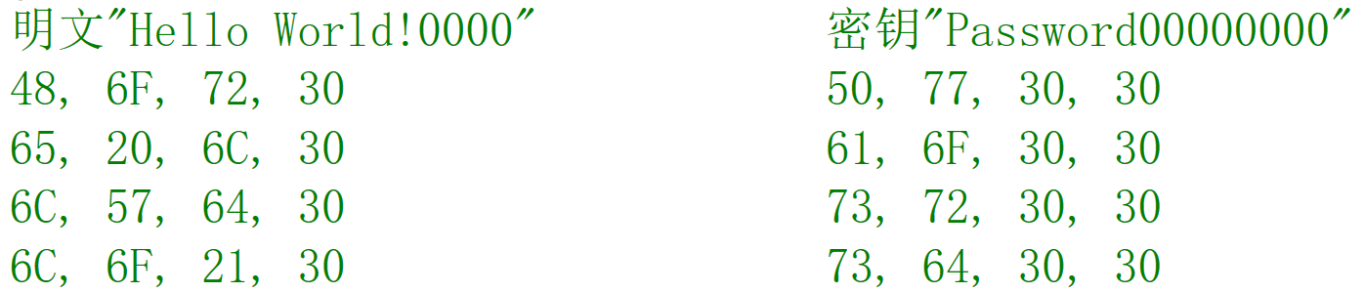
加密演示

Slide 39
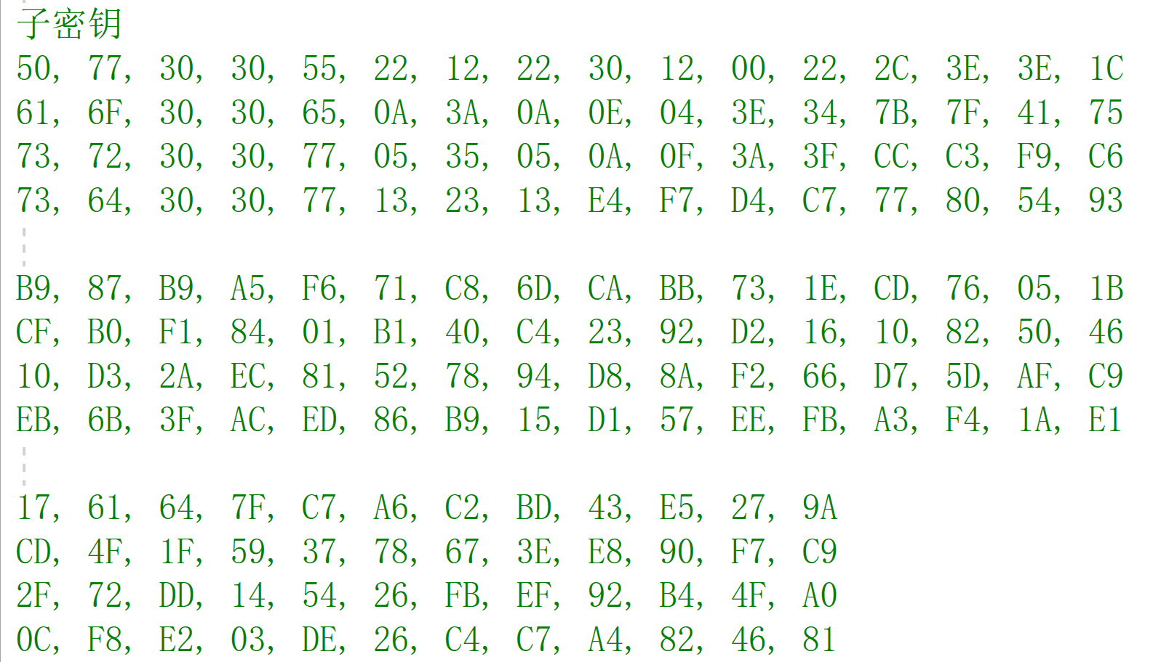

Slide 40
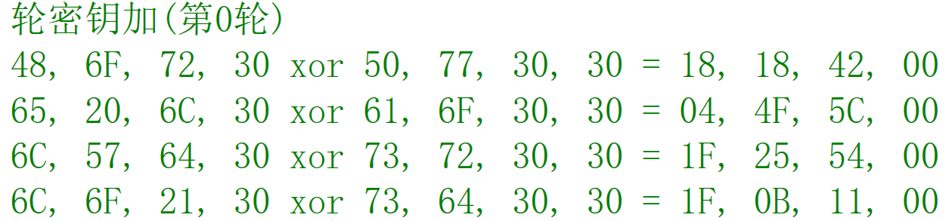

Slide 41
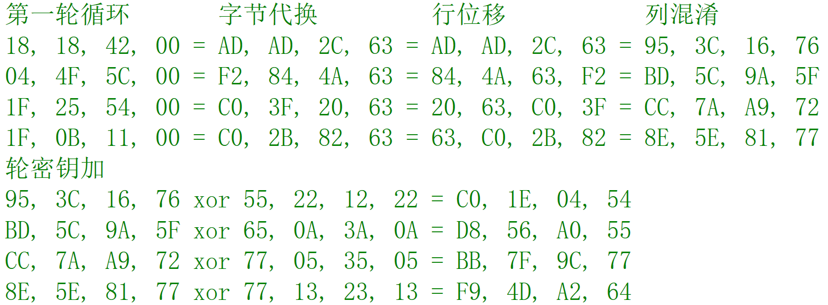

Slide 42
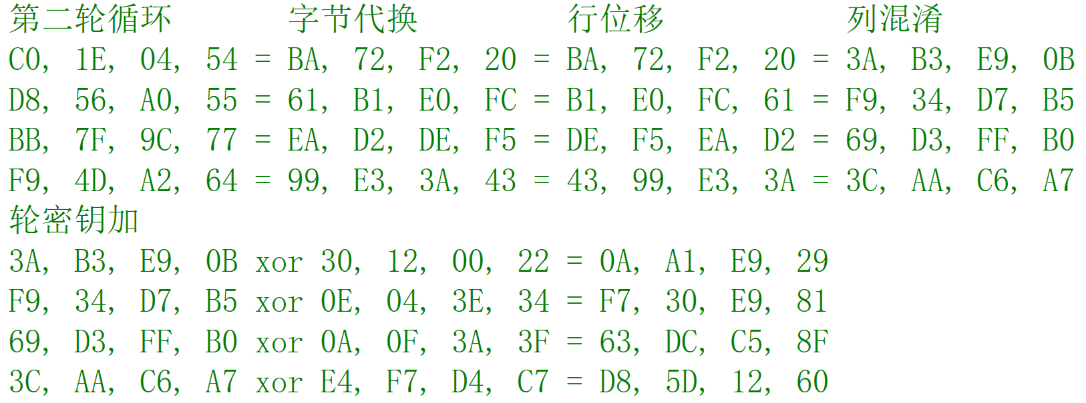

Slide 43
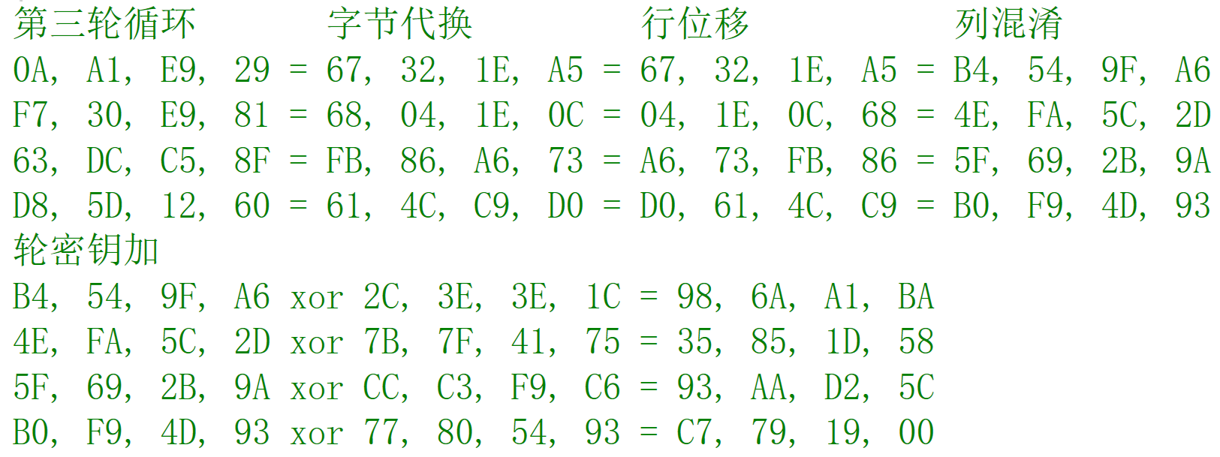

Slide 44
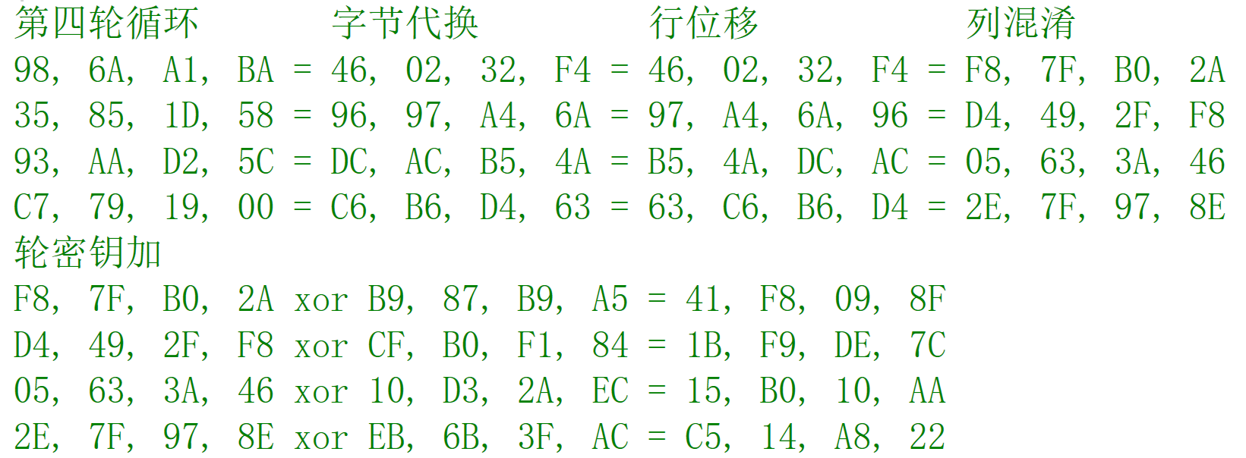

Slide 45
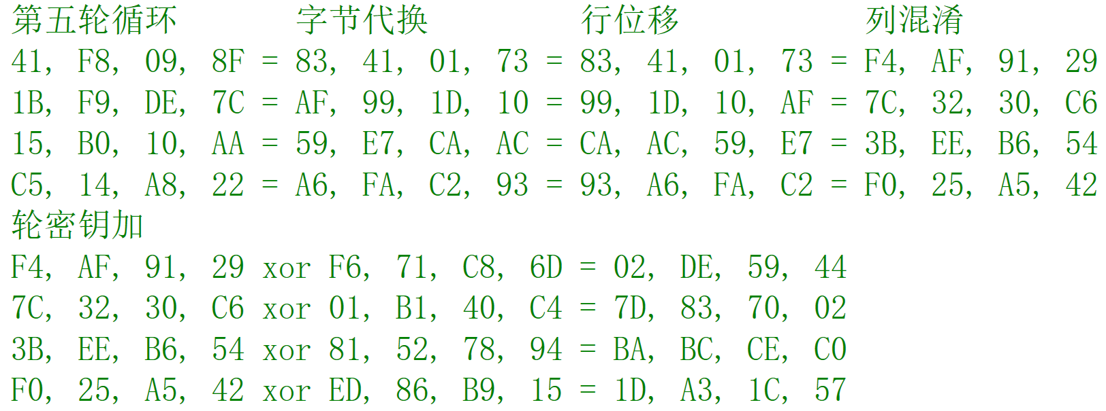

Slide 46
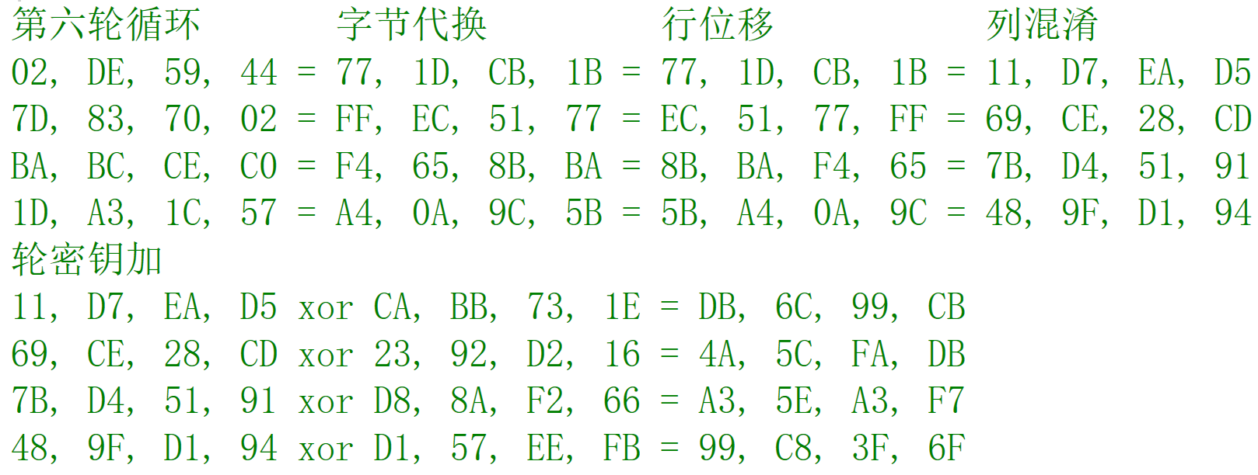

Slide 47
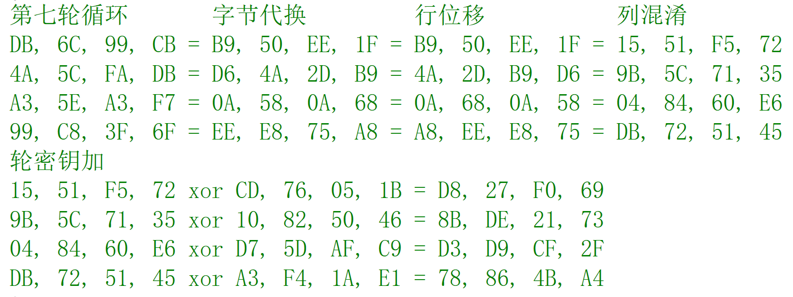

Slide 48
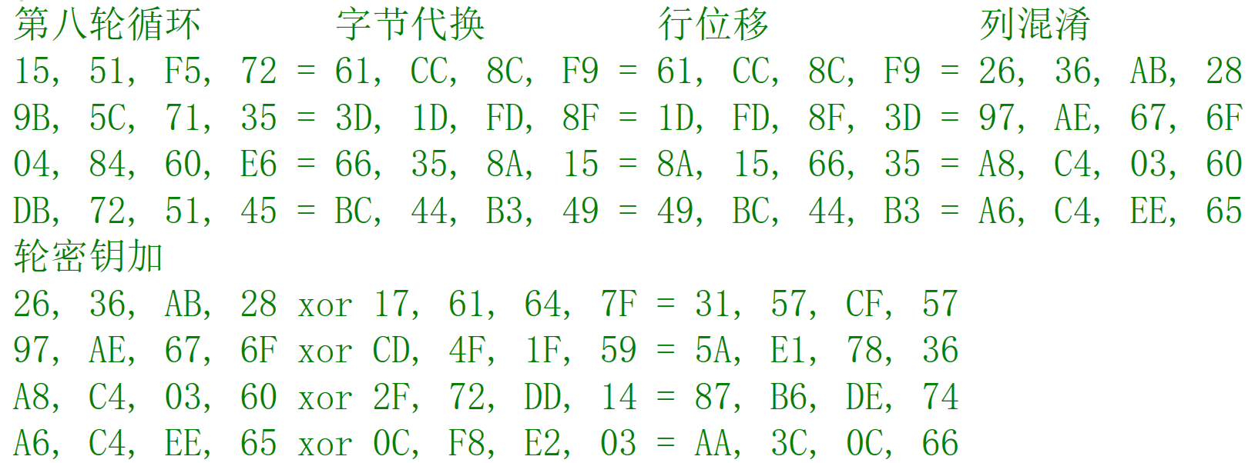

Slide 49
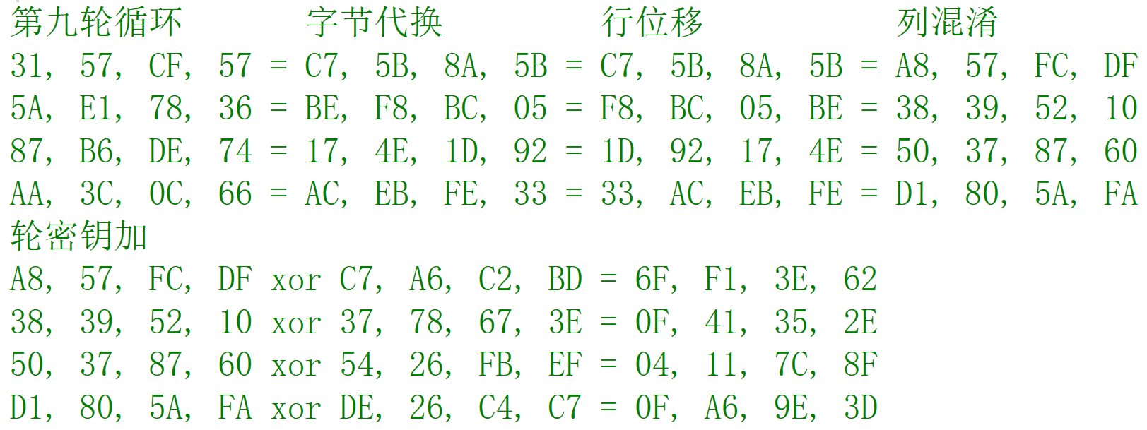

Slide 50
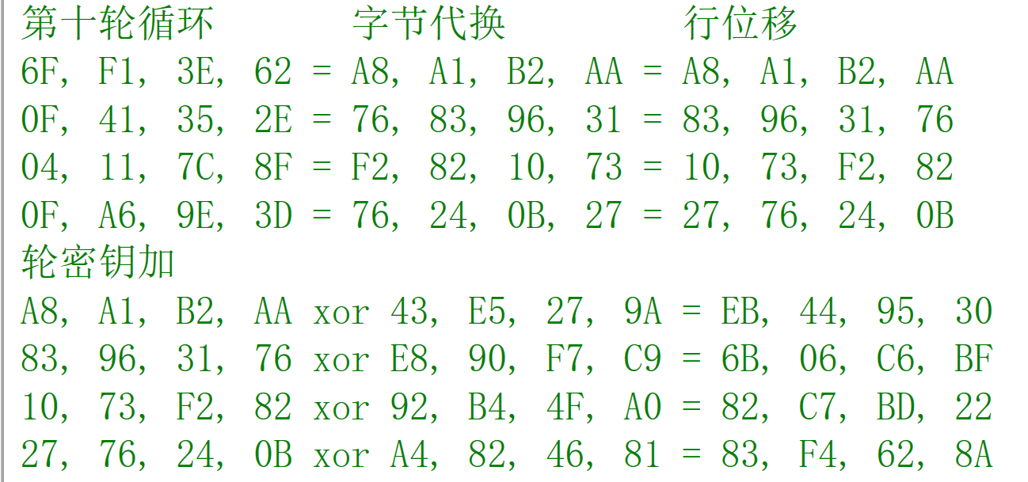

Slide 51
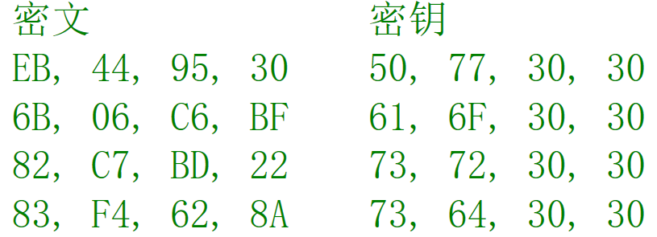
解密演示

Slide 52
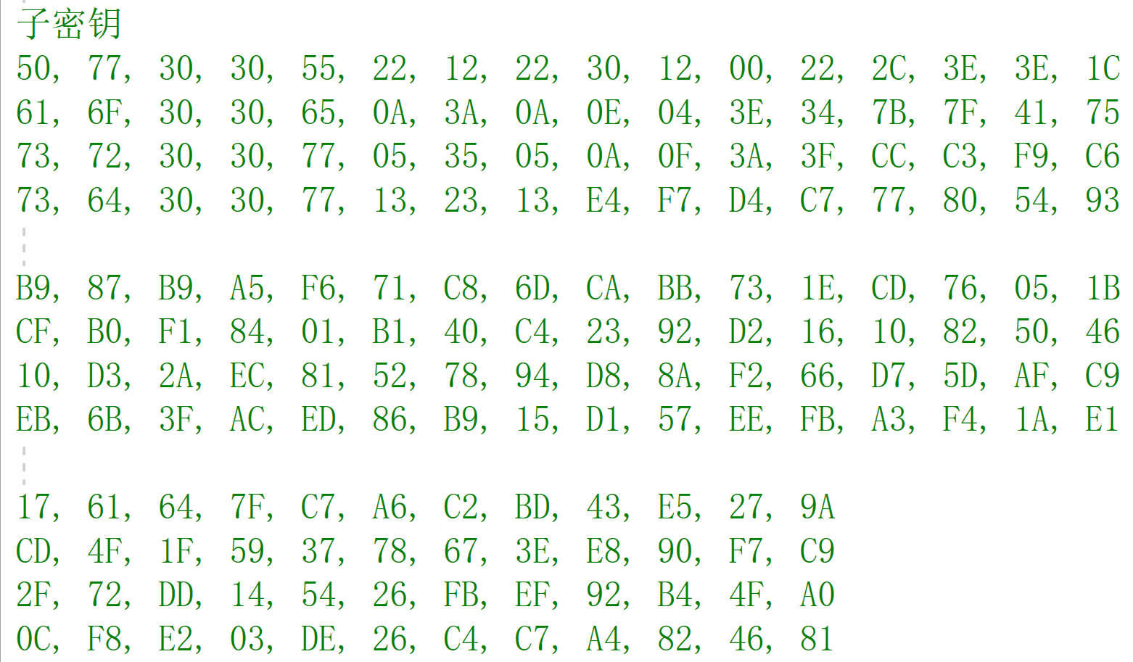

Slide 53
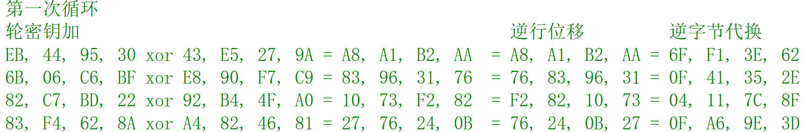
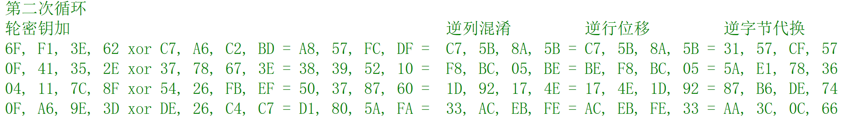
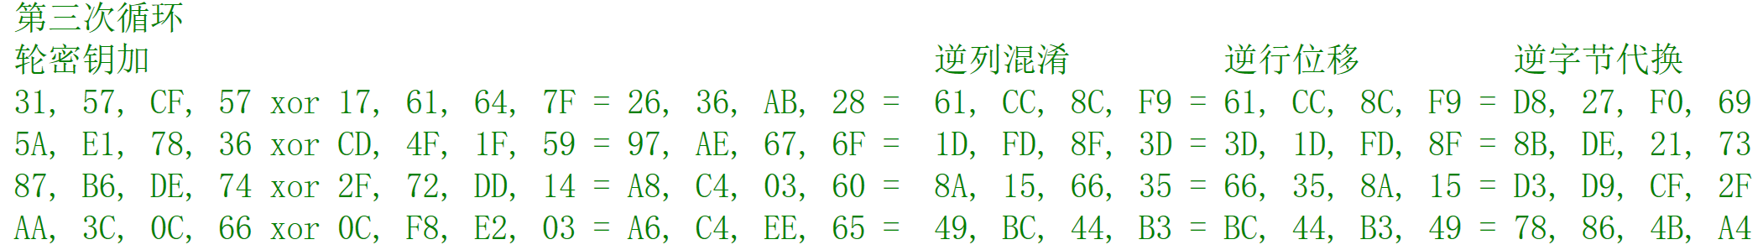

Slide 54
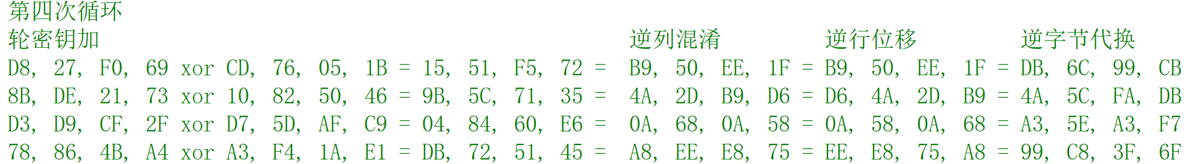
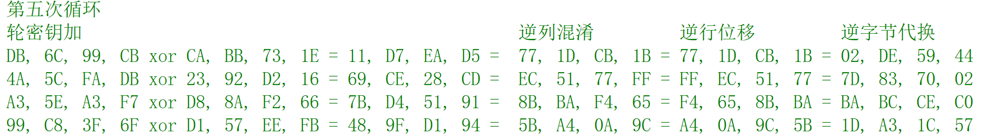
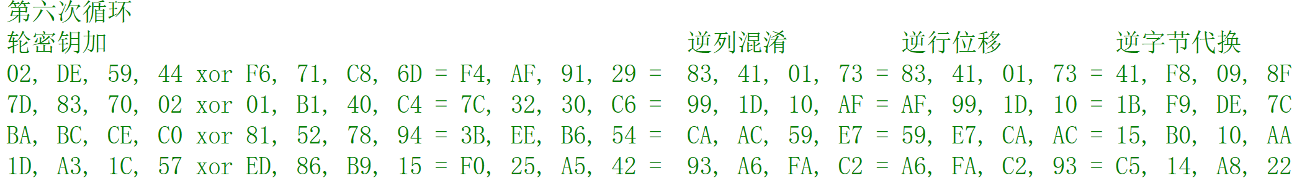

Slide 55
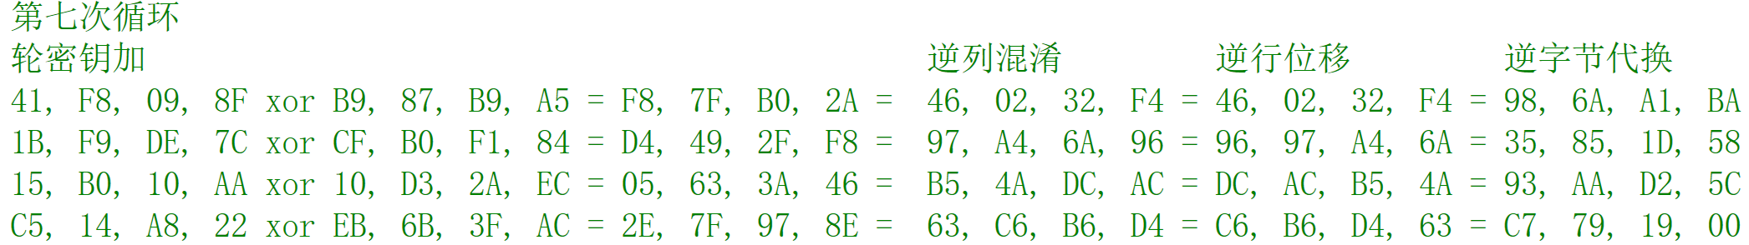
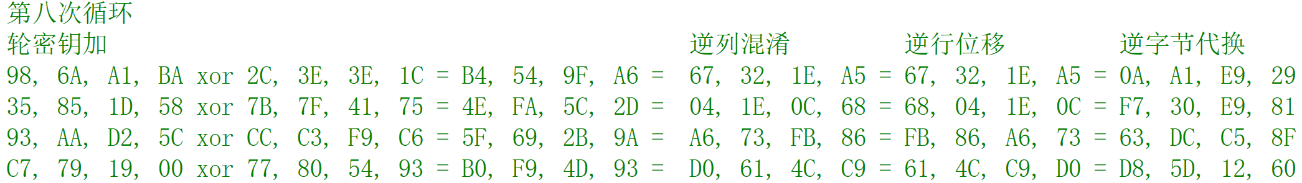
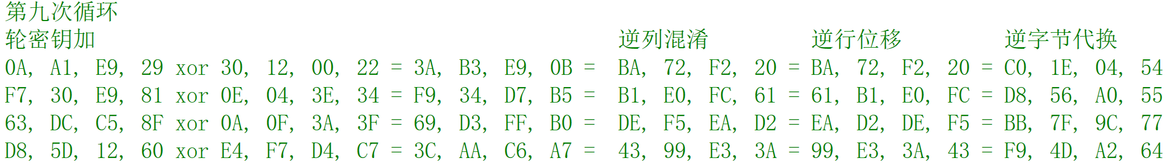

Slide 56
